Slide 1


Slide 2

Agenda
Descripción general del subsidio Fortalecer y Crecer para el Cuidado Infantil
Pasos previos a presentar la solicitud
Resumen del proceso de solicitud
Qué esperar durante el proceso de solicitud
Obtener ayuda
Plazos

Slide 3

Descripción general del SGCC

Slide 4

RESUMEN DEL SUBSIDIO
Illinois ha recibido un apoyo monetario federal a través de la Ley del Plan de Rescate Estadounidense (American Rescue Plan Act, ARPA) para garantizar que los programas de cuidado infantil puedan sobrellevar la pandemia y emerger de ella más fuertes que antes.
Hasta ahora, estos fondos se han utilizado para proporcionar los programas de Subsidios de Restauración del Cuidado Infantil (Child Care Restoration Grants) y las Bonificaciones para la Fuerza Laboral de Cuidado Infantil (Child Care Workforce Bonus).
En 2022, el subsidio Fortalecer y Crecer para el Cuidado Infantil (Strengthen and Grow Child Care Grant, SGCC) proporcionará fondos estables y programados para apoyar el cuidado infantil de alta calidad e invertir en nuestra fuerza laboral crítica especialista en el cuidado infantil.

Slide 5
RESUMEN DEL SUBSIDIO
El proceso de solicitudes del Subsidio Fortalecer y Crecer para el Cuidado Infantil comenzará en enero de 2022 y el programa se iniciará en febrero de 2022 y se extenderá hasta enero de 2023. Los programas que envíen sus solicitudes y sean considerados elegibles recibirán financiación a comienzos de febrero de 2022 para el primer trimestre, que abarca de febrero de 2022 a abril de 2022. Los programas deben optar por participar cada trimestre, como ocurre con el Subsidio de Restauración del Cuidado Infantil (CCRG).
Los trimestres se organizan de la siguiente manera:
Ronda 1 del SGCC: febrero - abril de 2022
Ronda 2 del SGCC: mayo - julio de 2022
Ronda 3 del SGCC: agosto - octubre de 2022
Ronda 4 del SGCC: noviembre - enero de 2023

Slide 6
El Subsidio Fortalecer y Crecer para el Cuidado Infantil estará disponible para todos los programas que:
Tengan licencia como centro de cuidado infantil, hogar de cuidado infantil u hogar de cuidado infantil grupal.
Haber estado en funcionamiento en marzo de 2021 y continuar proporcionando cuidado infantil en la actualidad.
Funcionar todos los días y durante todo el año, lo que se define como un programa que está abierto y que ofrece al menos ocho horas consecutivas de cuidados al día, cinco días a la semana.
Haber inscrito a un mínimo de 10 % de la capacidad autorizada del programa de niños que hayan participado en el Programa de Asistencia para el Cuidado Infantil (Child Care Assistance Program, CCAP) durante cualquier mes de 2020 o 2021 y que actualmente participen en el CCAP.
Recibir no más del 50 % de los ingresos totales del programa/centro para la primera infancia de los fondos de la subvención Early Childhood Block (incluido Preescolar para Todos (PFA) y/o Prevention Initiative (PI)) o Head Start/Early Head Start.
No aceptar un Subsidio de Extensión de Restauración del Cuidado Infantil (Child Care Restoration Extension Grant) para 2022 (los programas pueden solicitar la extensión CCRG 2022 o SGCC, pero no ambos)

Slide 7
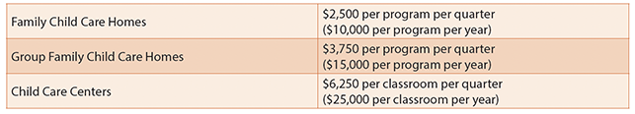
Montos de financiación del subsidio SGCC
El Subsidio Fortalecer y Crecer para el Cuidado Infantil proporcionará a los hogares de cuidado infantil $2500 por programa por trimestre, a los hogares de cuidado infantil grupales $3750 por programa por trimestre, y a los centros de cuidado infantil $6250 por salón de clases por trimestre.

Slide 8
Financiamiento del subsidio SGCC
Se requerirá que los programas inviertan al menos el 50 % de su asignación trimestral en nuevas inversiones para reconocer, recompensar y compensar adecuadamente a su fuerza laboral, lo que permita reconocer el papel clave que desempeña el personal de cuidado infantil para brindar atención de alta calidad.
Los programas pueden invertir el monto restante en inversiones adicionales orientados a la fuerza laboral o pueden usar fondos para mejorar sus entornos de cuidado infantil y la programación de educación infantil que brindan. La financiación también se puede utilizar como respuesta continua de un programa ante la pandemia del COVID-19.
Los programas deberán proporcionar un presupuesto como parte de la solicitud.
También se requerirá que los programas proporcionen informes mensuales después de cada mes de subsidio.

Slide 9
Pasos previos a presentar la solicitud

Slide 10
Antes de comenzar
Su membresía en el Registro de Gateways debe estar vigente.
Debe tener acceso al Portal del director de su programa.
Tenga a mano el formulario W-9*.
Tenga listo su número DUNS o solicite un número DUNS GRATIS
Obtenga su certificado de vigencia y cumplimiento (certificate of good standing) de la Secretaría de Estado**.
Tenga lista su hoja de cálculo del presupuesto de SGCC.
*No requerido para centros exentos
**Obligatorio a menos que declare sus impuestos y el formulario W-9 en calidad de empresa unipersonal (sole-propietor) ante el Servicio de Impuestos Internos (IRS).

Slide 11
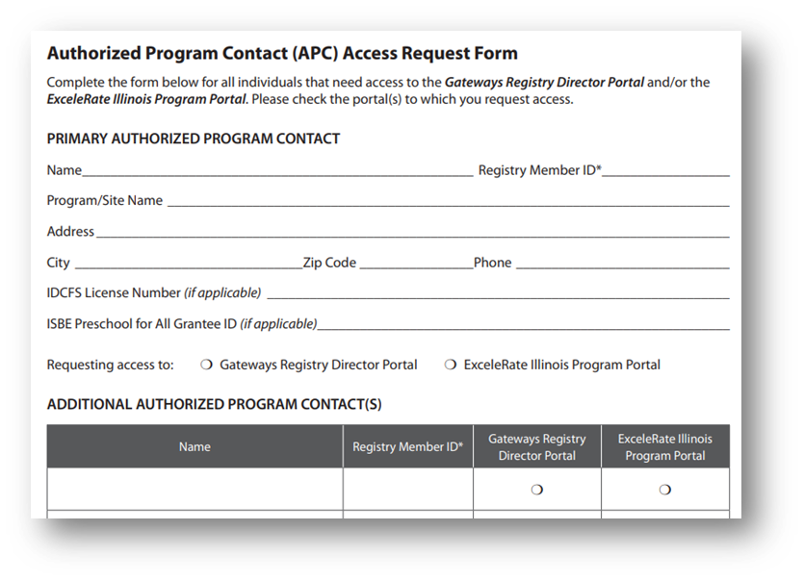
Acceso al portal del director
Si necesita acceso, complete un formulario de solicitud de contacto autorizado del programa
https://registry.ilgateways.com
Ser miembro > Portal del director
Escanee o envíe un correo electrónico a onlinehelp@inccrra.org
Recibirá un correo electrónico confirmando el acceso en 2-4 días hábiles.

Slide 12
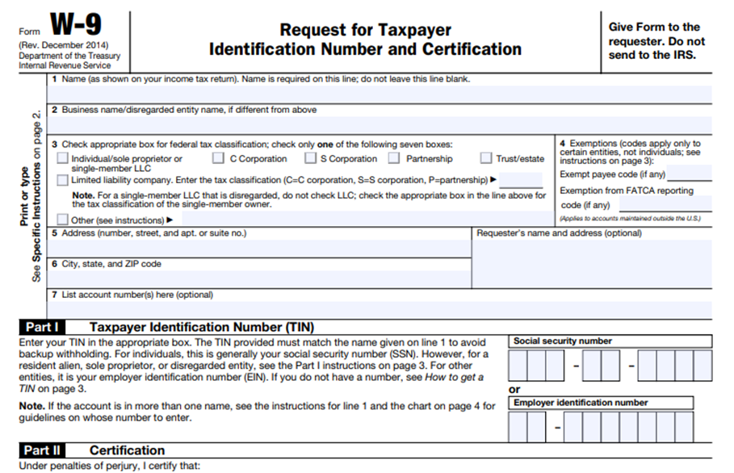

Formulario W-9
Complete un formulario W-9 en relación con su programa.
Los formularios se pueden descargar del sitio web del Servicio de Impuestos Internos (IRS).
Asegúrese de que el formulario esté completo. Un formulario W-9 incompleto provocará un retraso en el procesamiento de la solicitud.
La línea 1 debe coincidir con el cheque a nombre de la solicitud.

Slide 13
Número DUNS
Número exclusivo de 9 caracteres que identifica a la empresa a los efectos del financiamiento federal.
Si ya solicitó el CCRG o la Bonificación para la Fuerza Laboral del Cuidado Infantil, se puede usar el mismo número DUNS.
Obtener un número DUNS no tiene costo.
https://fedgov.dnb.com/webform/displayHomePage.do
Tenga en cuenta que no es necesario estar registrado en el Sistema de Administración de Subvenciones (SAM).

Slide 14

Certificado de vigencia y cumplimiento (Certificate of Good Standing)
Obligatorio a menos que declare sus impuestos y el formulario W-9 en calidad de empresa unipersonal (sole-propietor) ante el Servicio de Impuestos Internos (IRS).
Véase la línea 3 del W-9.
www.ilsos.gov/corporatellc/

Slide 15
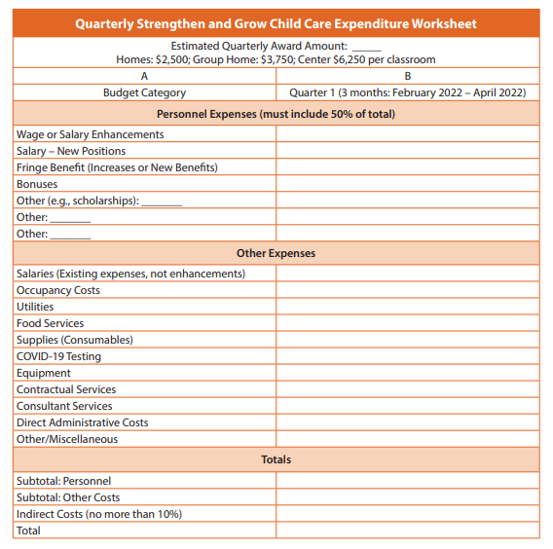
Formulario de Presupuesto SGCC
Encuentre el formulario de presupuesto en la página web de SGCC a través de https://www.ilgateways.com/financial-opportunities/strengthen-and-grow-child-care-grants
Presupuesto trimestral u Hoja de consejos sobre el presupuesto

Slide 16
Resumen del proceso de solicitud

Slide 17
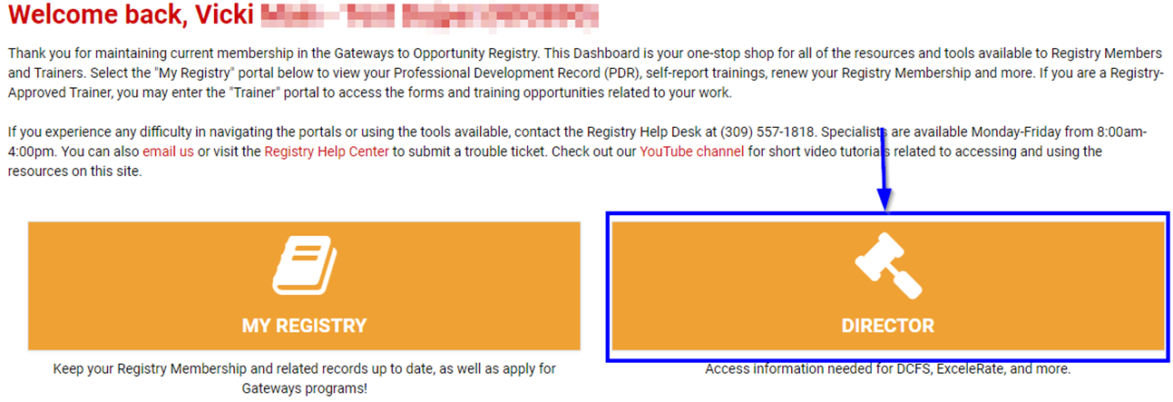
Paso 1: iniciar sesión en el Portal del Director
Diríjase a https://registry.ilgateways.com
Haga clic en "Dashboard Login" (Iniciar sesión)
Si no ve el botón DIRECTOR, debe solicitar/renovar el acceso

Slide 18
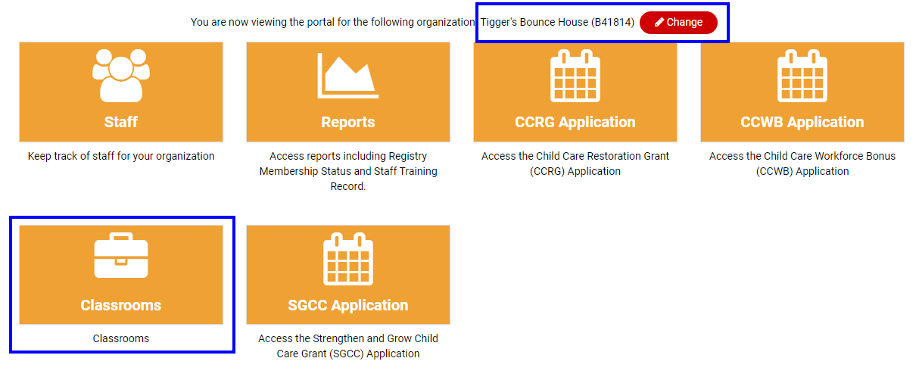
Paso 2: agregar aulas (Solo centros autorizados)
Haga clic en "Director"
Compruebe que el programa mostrado es correcto
Si es el contacto de varios programas, haga clic en el botón "Change" (Cambiar) y seleccione el programa apropiado de la lista desplegable
Haga clic en "Classrooms" (Aulas)

Slide 19
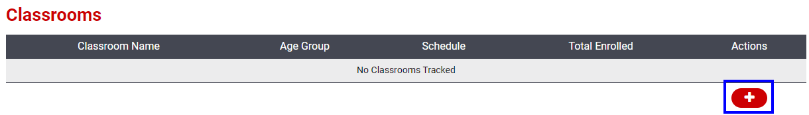
Añadir aulas
Agregue todas las aulas que actualmente estén abiertas y en funcionamiento todo el día y todo el año
Pulse "+" para agregar una nueva aula

Slide 20
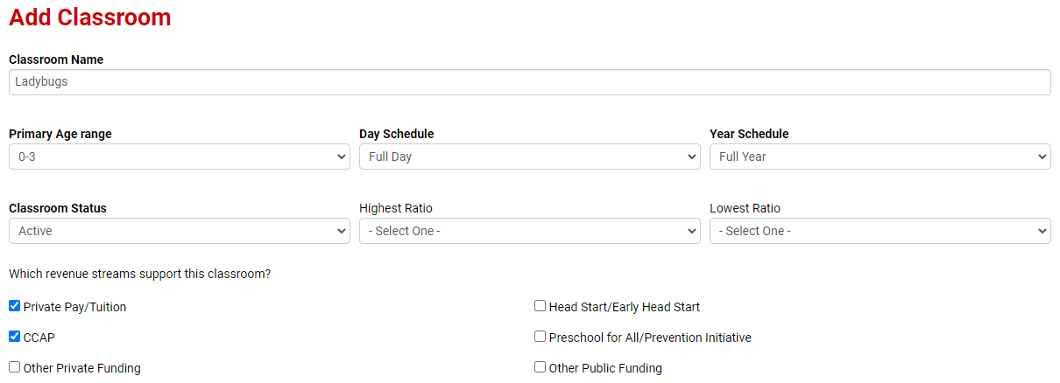
Complete la información del aula principal

Slide 21
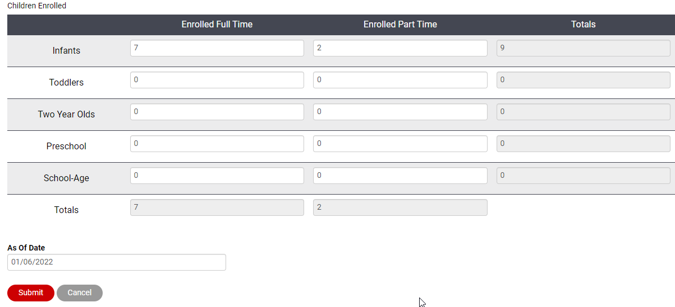
Añada el tipo de inscripción actual y "As Of Date" (A partir de la fecha)

Slide 22
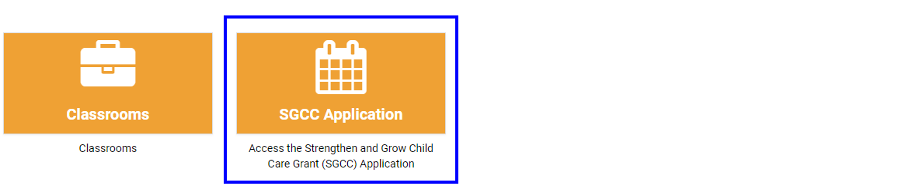
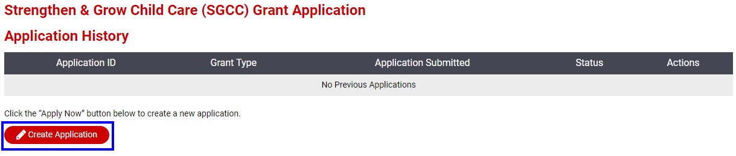
Paso 3: complete la solicitud de SGCC
Regrese al Portal del Director
Pulse "SGCC Application" (Solicitud SGCC)
Haga clic en el botón "Apply Now" (Presentar solicitud ahora).

Slide 23
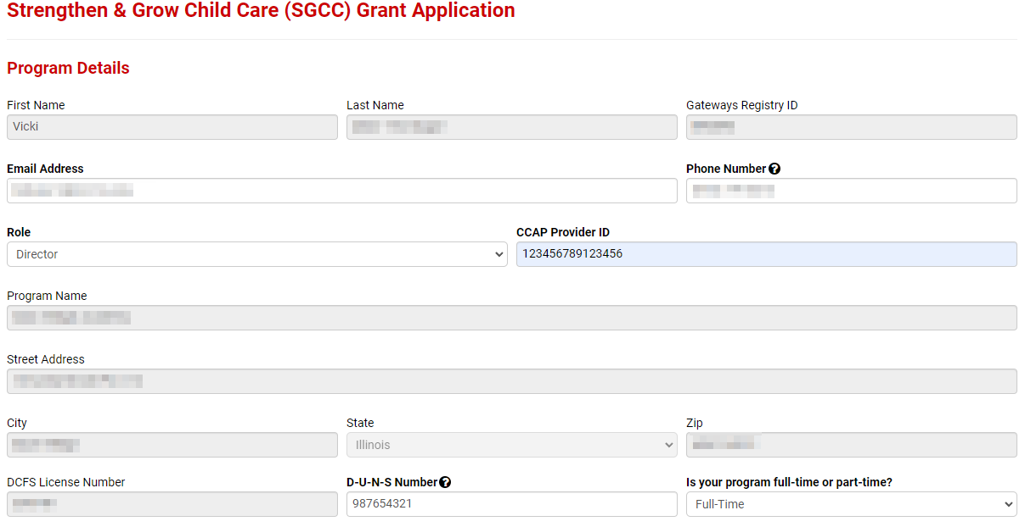
Datos del programa
Verifique el nombre y la dirección del programa para asegurarse de que está presentando la solicitud del programa correcto
Ingrese la información solicitada:
Correo electrónico
Número de teléfono
Cargo
ID de proveedor CCAP
Número D-U-N-S
Jornada completa/Media jornada

Slide 24
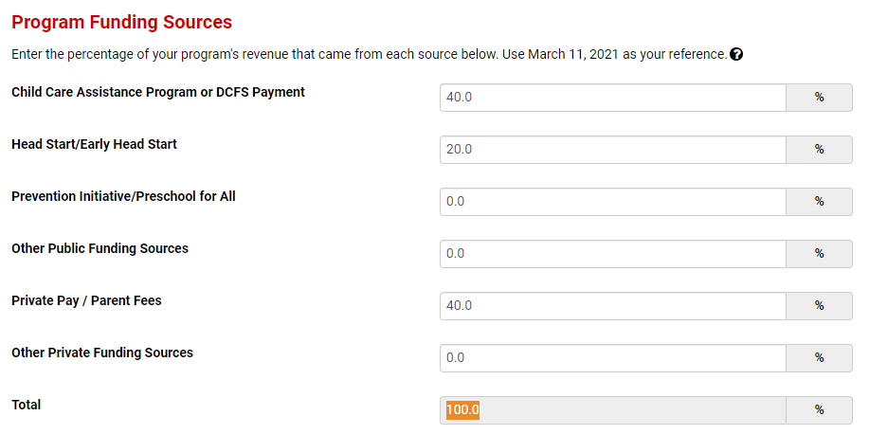
Fuentes de financiación del programa
Ingrese el porcentaje de los ingresos de su programa que proviene de cada una de las fuentes enumeradas. El total debe sumar 100 %.
Para ser elegible para el SGCC, el programa no puede recibir más del 50 % de los ingresos del centro de Head Start/Early Head Start y/o Prevention Initiative/Preschool for All.

Slide 25
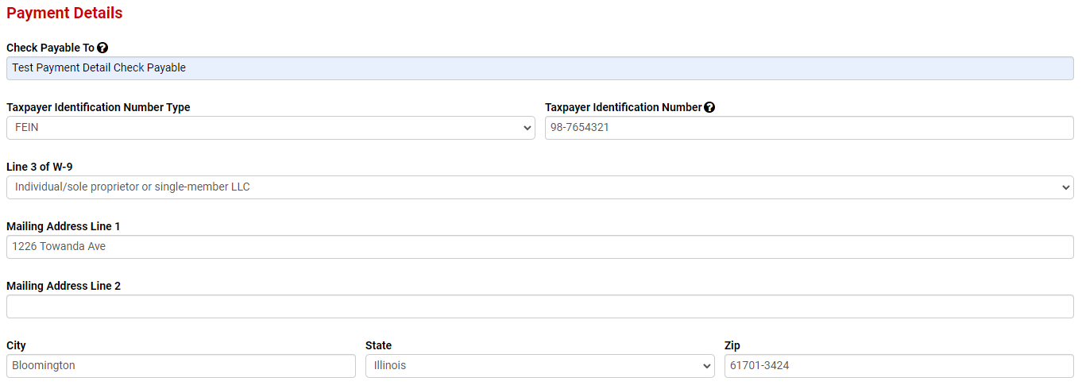
Datos del pago
Ingrese la información requerida en esta sección.
¡Es esencial que los primeros 4 datos coincidan con los que figuran en el W-9!
Ingrese la dirección postal: los pagos se enviarán allí.

Slide 26
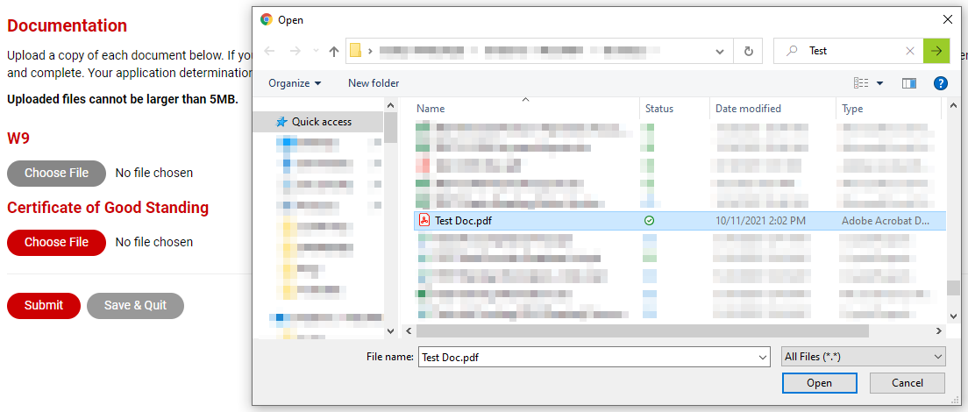
Documentación
Pulse el botón "Choose File" (Elegir archivo) y busque dónde guardó el documento o la imagen en su computadora
Haga doble clic en el archivo para agregarlo a la solicitud.
Si necesita completar información más adelante, haga clic en "Save & Quit" (Guardar y salir). De lo contrario, haga clic en el botón "Submit" (Enviar).
Nota: solo se le pedirá un certificado de vigencia y cumplimiento (certificare of good standing) si es necesario en función de su estado civil para efectos de la declaración de impuestos.

Slide 27
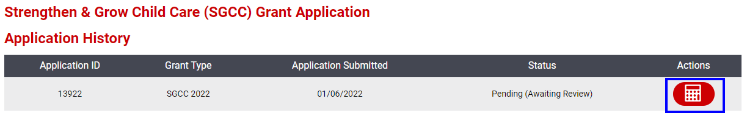
No olvide el siguiente paso...
¡POR FAVOR, TOME NOTA!
Hay un paso adicional que debe realizar después de enviar su solicitud.
Haga clic en el enlace del mensaje de confirmación para continuar al siguiente paso y enviar una solicitud de presupuesto.
También puede enviar una solicitud de presupuesto haciendo clic en el icono de la calculadora junto a su solicitud.

Slide 28
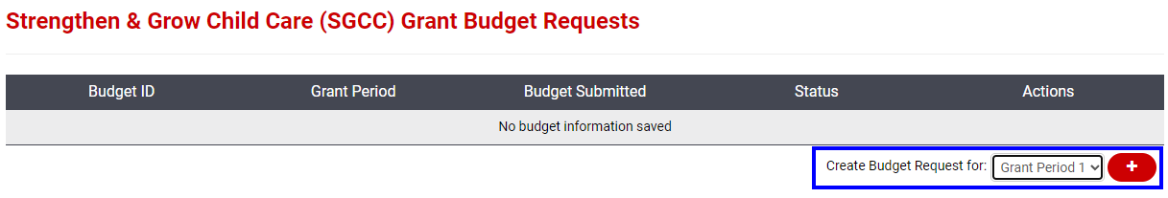
Paso 4: enviar la solicitud de presupuesto
Seleccione el período de subsidio para el que está presentando su solicitud y pulse "+".
Nota: si presenta la solicitud por primera vez en el Período de subsidio 2, cree su solicitud de presupuesto para el Período de subsidio 2, etc. No podemos aceptar solicitudes de presupuesto para períodos de subsidio que ya hayan cerrado.

Slide 29
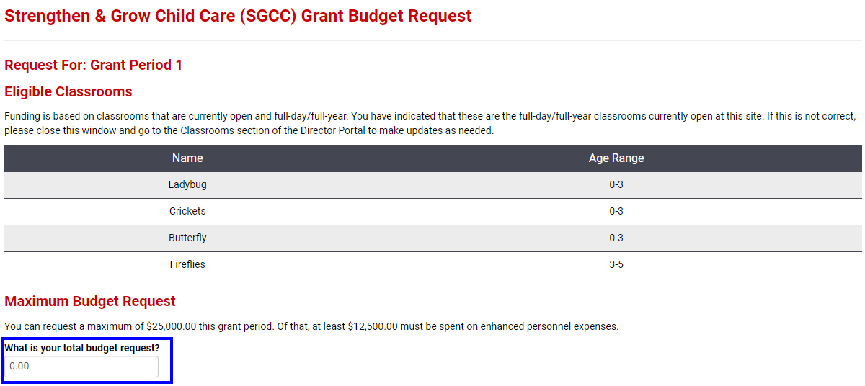
Ingresar Solicitud de Presupuesto Total (Centros)
Revise las aulas indicadas. Si es incorrecto, regrese a la pantalla "Classroom" (Aulas) y revísela.
Revise la cantidad máxima en dólares indicada. Puede solicitar la cantidad total indicada o una cantidad menor.
Ingrese el monto de su solicitud para este período de subsidio.

Slide 30
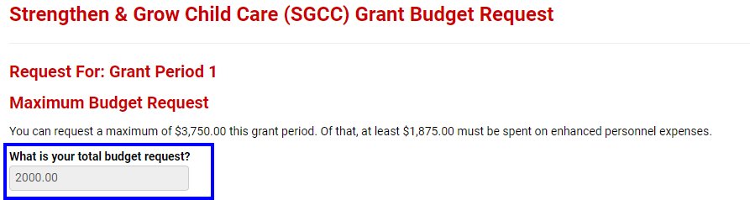
Ingrese la Solicitud de Presupuesto Total (Hogar)
Revise la cantidad máxima en dólares indicada. Puede solicitar la cantidad total indicada o una cantidad menor.
Ingrese el monto de su solicitud para este período de subsidio.

Slide 31
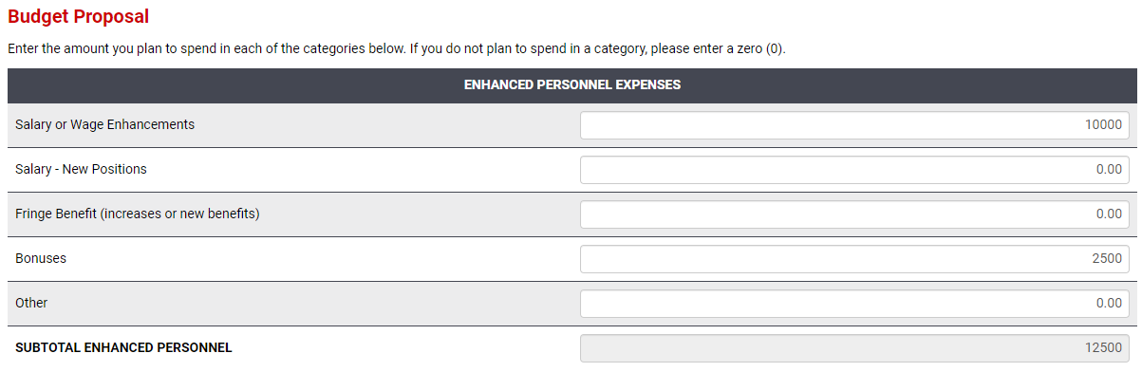
Ingresar propuesta de presupuesto: mejoras para el personal
Ingrese la cantidad en dólares que planea invertir en cada una de las categorías enumeradas.
Revise el subtotal para asegurarse de que sea al menos el 50 % de su presupuesto total solicitado.

Slide 32
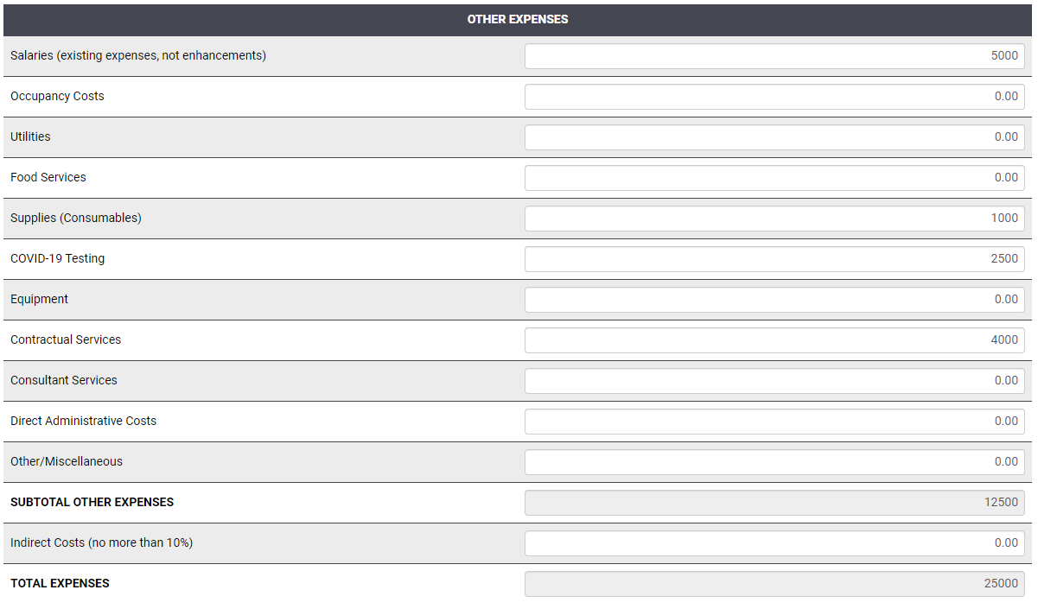
Ingresar propuesta de presupuesto: otros gastos
Ingrese la cantidad en dólares que planea invertir en cada una de las categorías enumeradas.
(Los costos indirectos aparecerán solo para los centros).
Revise los gastos totales para asegurar que sea igual a su solicitud de presupuesto total.

Slide 33
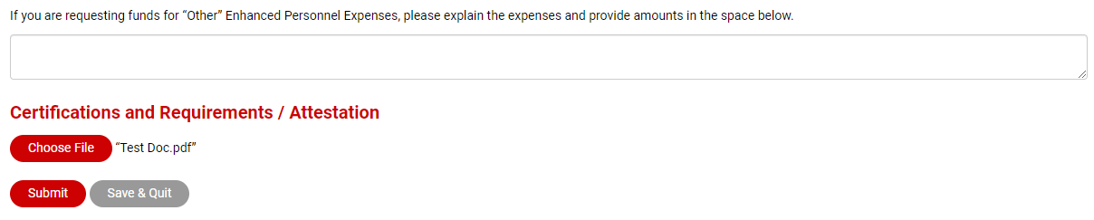
Documentación
Proporcione explicación si está solicitando fondos para "Otros" gastos en mejoras para el personal.
Envíe su documento de atestación firmado para este período de subsidio.

Slide 34
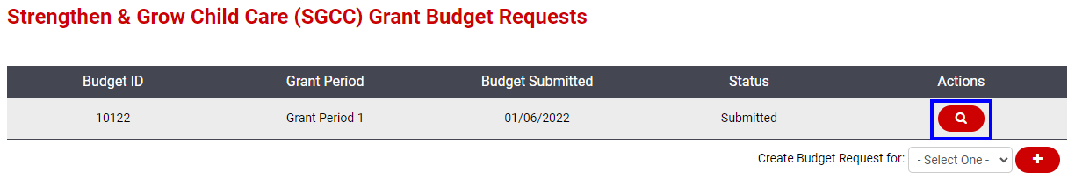
Ver solicitud de presupuesto
Una vez que se ha enviado su solicitud de presupuesto, no se puede editar. Si desea revisar su solicitud en modo de solo lectura, haga clic en el icono de lupa.

Slide 35
Qué ocurrirá después:

Slide 36
Qué ocurrirá después:
Se revisarán las solicitudes.
La INCCRRA le enviará un correo electrónico para informarle de lo siguiente:
Si su solicitud está incompleta o es necesario cargar documentación más clara.
Si necesita enviar documentación más clara, se le dará tiempo para enviar documentación adicional.
Si se ha determinado que su solicitud es elegible o no elegible.
Cuando su subsidio se haya enviado por correo postal.
Los cheques SGCC de la primera ronda comenzarán a enviarse por correo a principios de febrero.
Si su solicitud reúne los requisitos y usted recibe un correo electrónico con la fecha de envío del cheque, espere 21 días para recibir el cheque.

Slide 37
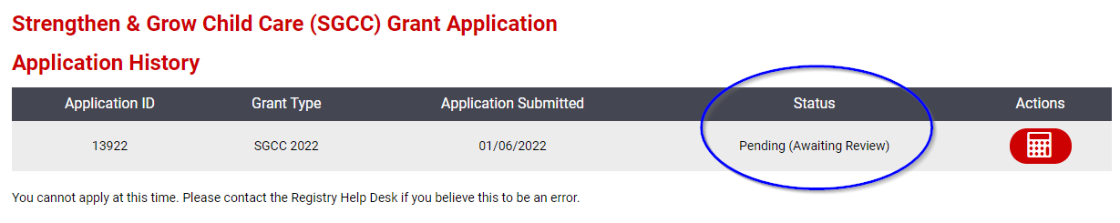
Comprobación del estado de la solicitud

Slide 38
Significados del estado de la solicitud
Pendiente (Envío en línea): ha guardado su solicitud pero aún necesita terminarla y hacer clic en "Enviar".
Pendiente (En espera de revisión): ha enviado su solicitud y está en proceso de ser revisada.
Pendiente (Información requerida): su solicitud está siendo revisada y requiere cierta información de usted (consulte su correo electrónico para obtener más detalles).
Elegible: su solicitud está aprobada y usted recibirá el pago.
Inadmisible: su programa no cumple con las pautas de elegibilidad (p.ej., no es un programa de tiempo completo, tiene el 100 % de los fondos de Head Start, no cumple con el requisito del CCAP) o no presentó la información requerida dentro del plazo.

Slide 39
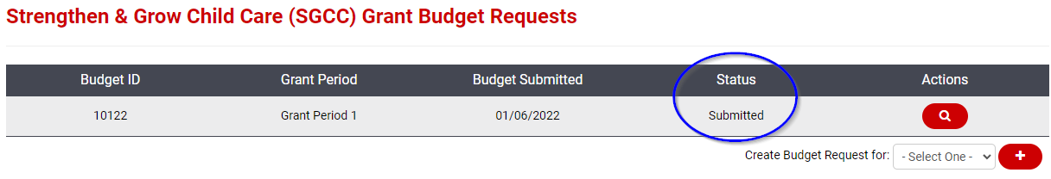
Significados del estado del presupuesto
Borrador: ha guardado su solicitud de presupuesto, pero aún debe finalizarla y hacer clic en "Enviar".
Enviada: la solicitud ha sido enviada para su revisión.
Aprobada: su solicitud de presupuesto ha sido aprobada.

Slide 40
Obtener ayuda

Slide 41
Obtener ayuda
El centro de ayuda del CCRG está disponible de lunes a viernes, de 8:00 a.m. a 4:00 p.m.
Envíenos un correo electrónico a grants@inccrra.org. Es la forma más rápida de obtener una respuesta a su pregunta.
También puede llamar gratuitamente al 1-855-939-4858.
El personal a menudo realiza largas llamadas para brindar servicio a las personas que necesitan asistencia adicional, por lo que le recomendamos que envíe un correo electrónico como primer paso.

Slide 42
Más información
https://www.ilgateways.com/financial-opportunities/strengthen-and-grow-child-care-grants
Sitio web de Gateways: en Oportunidades financieras "Strengthen and Grow Child Care Grants".
Preguntas frecuentes: https://www.ilgateways.com/docman-docs/financial-opportunities/covid-19-relief/sgcc-grant/2208-sgcc-faq/file
Consejos para la solicitud de presupuesto: https://www.ilgateways.com/docman-docs/financial-opportunities/covid-19-relief/sgcc-grant/2209-sgcc-budget-worksheet/file
Elegir entre el SGCC y CCRG: https://www.ilgateways.com/docman-docs/financial-opportunities/covid-19-relief/sgcc-grant/2210-sgcc-choosing-between-grant-programs/file

Slide 43


